Slide 1
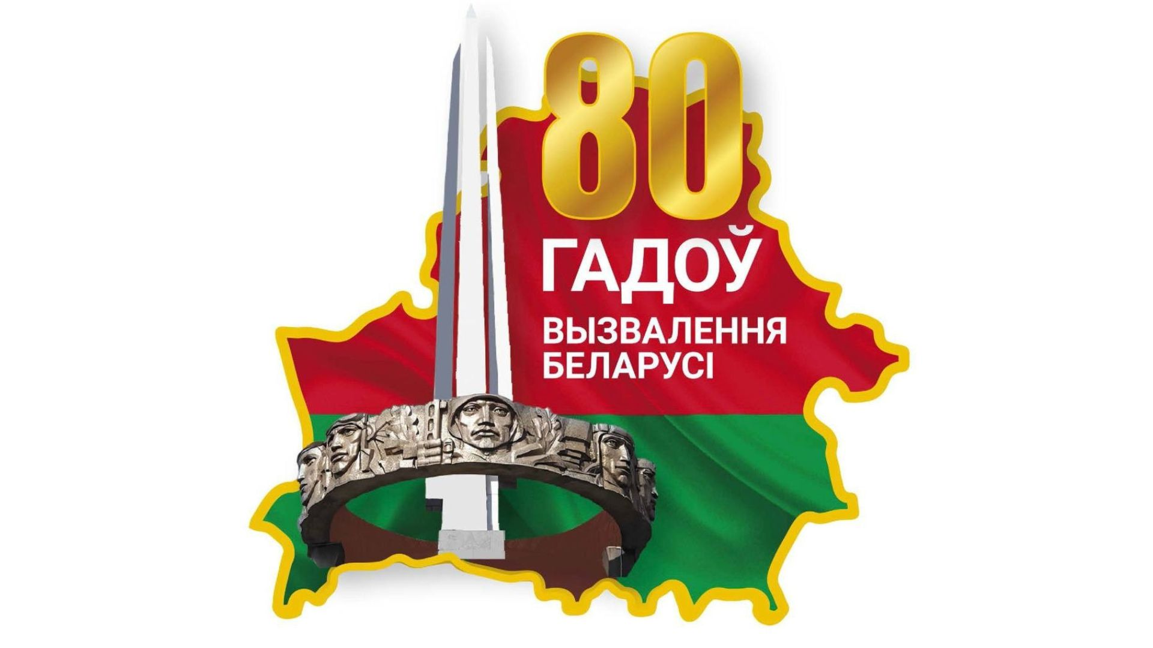
Беларусь в годы великой Отечественной войны

Slide 2
Когда это было? | 10 | 20 | 30 | 40
Навеки в памяти | 10 | 20 | 30 | 40
Герои-белорусы | 10 | 20 | 30 | 40
Новый порядок | 10 | 20 | 30 | 40

Slide 3
Когда началась Великая Отечественная война?

Slide 4
Когда был освобождён город Буда-Кошелёво?

Slide 5
Когда была начата операция «Багратион»?

Slide 6
Когда состоялся партизанский парад в Минске?

Slide 7
Четыре фронта, которые освобождали Беларусь
Что символизируют четыре штыка обелиска Кургана Славы, возведённого у шоссе Минск-Москва

Slide 8
Г.К.Жуков за успешное проведение операции «Багратион» был первым удостоен этого высшего боевого ордена СССР
Орден Победы

Slide 9
Кто из советских писателей посвятил роман обороне белорусского города
Константин Симонов.
«Живые и мёртвые;оборона Могилёва

Slide 10
Античеловеческая сущность фашизма показана в полотнах белорусского художника, бывшего узника Бухенвальда.
Назовите его имя
М.А. Савицкий,
«Цифры на сердце»

Slide 11
Преподаватель физики и математики, в годы войны возглавлял партизанский отряд им. Н.А. Щорса. В 26 лет удостоен звания Героя Советского Союза. С 1965 по 1980 год – Первый секретарь ЦК КП Беларуссии
Пётр Миронович Машеров

Slide 12
Лётчик-ас, уроженец Буда-Кошелёвского района, дважды Герой Советского Союза
Павел Яковлевич
Головачёв

Slide 13
Уроженец Беларуси,
единственный в мире лётчик, который
6 июня 1943 года
в Курской битве в одном бою сбил
9 бомбардировщиков противника.
Звание Героя Советского Союза получил посмертно
Александр Константинович
Горовец

Slide 14
Создатель первого партизанского отряда в Беларуси, генерал-майор, Герой Советского Союза
Василий Захарович
Корж

Slide 15
Тростенец
Деревня под Минском,где фашисты в созданном ими концентрационном лагере уничтожили более 206 тыс. человек

Slide 16
Красный Берег
В каком посёлке Беларуси был открыт первый в Европе мемориальный комплекс, посвящённый детям – жертвам войны?

Slide 17
План «Ост»
Генеральный план нацистской Германии по колонизации и германизации Восточной Европы (в том числе БССР)

Slide 18
Сколько карательных операций провели оккупанты в Беларуси под видом борьбы против партизан?
140

